Slide 1
応用情報技術者の本
前田欣耶

Slide 2
1-1-4 通信に関する理論

Slide 3
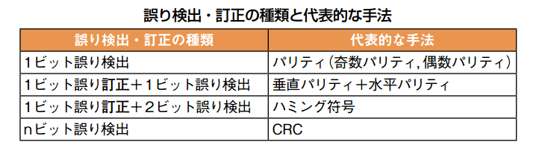
誤り検出・訂正

Slide 4
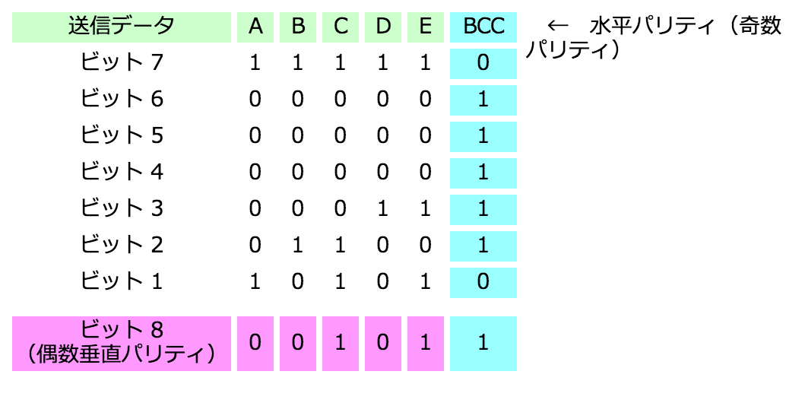
パリティ
受信
…１の数が奇数個
→奇数パリティ
１
０
…１の数が偶数個
→偶数パリティ
水平パリティと垂直パリティを用いることによって、送信時と受信時のどこでビットが誤ったかを探し反転することで訂正できる

Slide 5
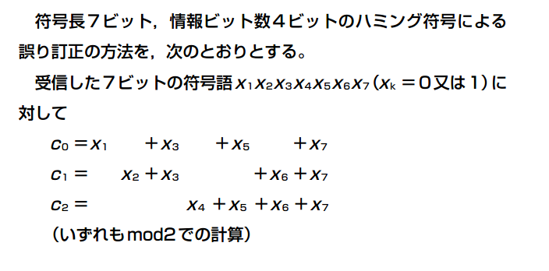
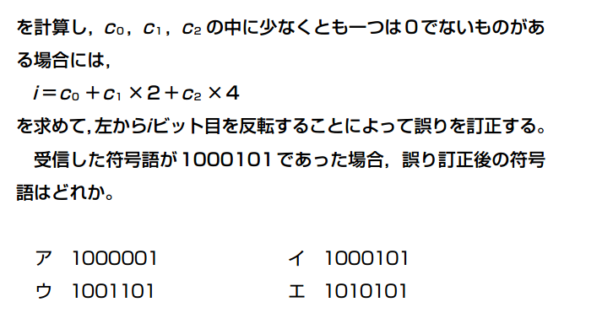
ハミング符号
C0 = x1 + x3 + x5 + x7
= 1 + 0 + 0 + 1
= 3
→3 mod2 = 1
C1 = x2 + x3 + x6 + x7
= 0 + 0 + 0 + 1
= 1
→1 mod2 = 1
C2 = x4 + x5 + x6 + x7
= 0 + 1 + 0 + 1
= 2
→2 mod2 = 0
i = 1+1*2+0*4 = 3

Slide 6
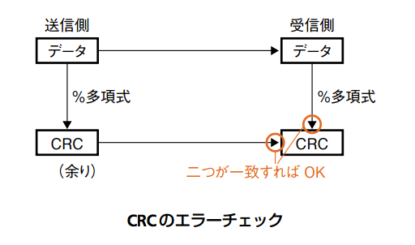
CRC
あらかじめ
決められた
多項式で除算
バースト誤り…誤りが一度にまとめて起こること。ケーブルの不良や混雑によっておこる。複数ビットの誤りを検出できるCRCで対応。

Slide 7
1-1-5 計測・制御に関する理論

Slide 8
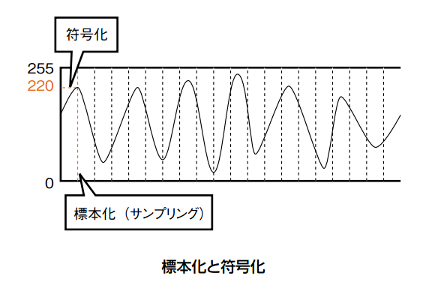
A/D変換、D/A変換
・A/D変換…アナログの情報→ディジタルのデータ
標本化と符号化が必要
サンプリング後のデータをディジタルに置き換えること
連続のデータを一定の間隔をおいてサンプリングすること
・D/A変換…ディジタルのデータ→アナログの情報

Slide 9
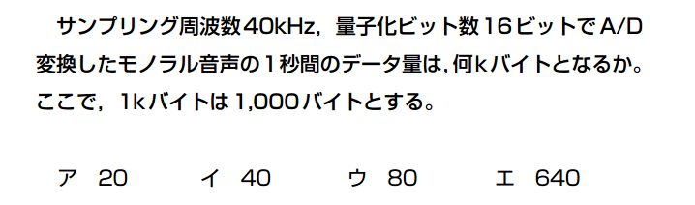
サンプリング周波数40kHz → 1秒間に40*10^3回サンプリング
量子化ビット数16ビット → 1サンプリングあたりの量子化ビット数16ビット
16/8 * 40 * 10^3 = 80[kバイト]

Slide 10
標本化定理
アナログ信号をディジタルデータに変換する際、ディジタルデータをアナログ信号に復元するためには２倍のサンプリング周波数が必要と言う定理

Slide 11
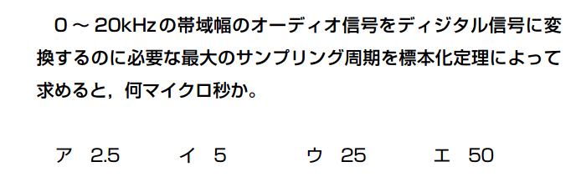
サンプリング周期＝１/サンプリング周波数
＝1/20000*2
＝0.000025[秒]
＝25[マイクロ秒]

Slide 12
制御システム
・ センサ…動きや温度などを計測する。
内界センサ→ロボットや機械自身の状態
外界センサ→周りの状況を知る
・ アクチュエータ…実際の機械を物理的に動かす。

